Slide 1

高能物理计算概述
IHEP School of Computing 2024
程耀东
chyd@ihep.ac.cn

Slide 2
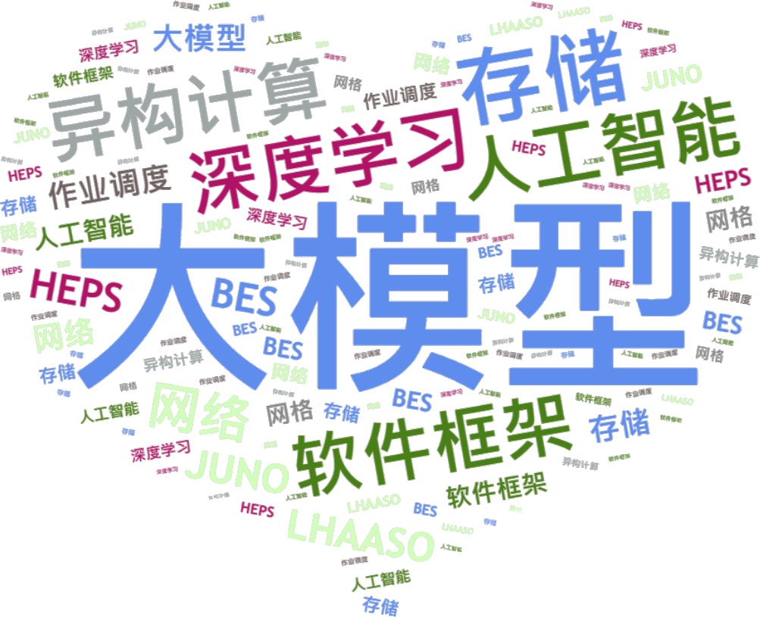
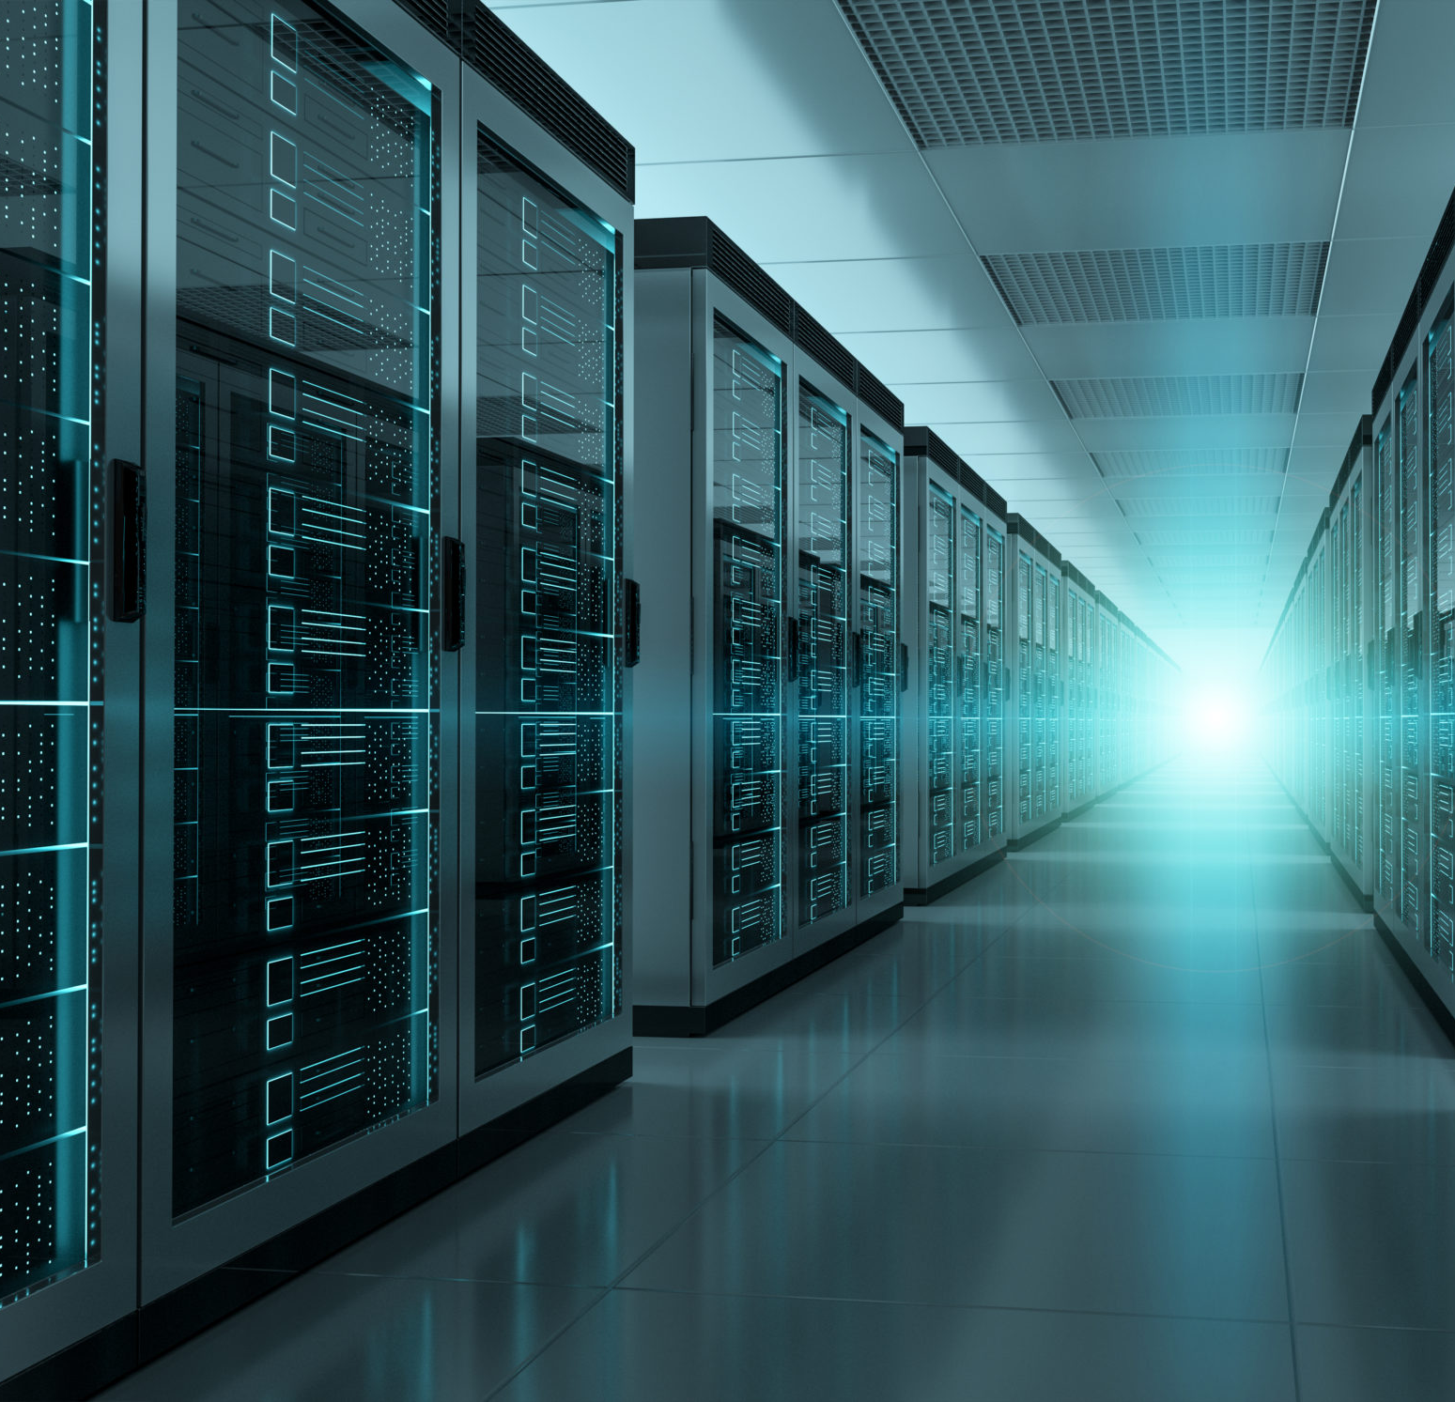
主要内容
高能物理数据处理的挑战
高能物理科学计算平台
计算机体系结构发展变化
未来发展趋势
Notes:
https://www.yciyun.com/

Slide 3

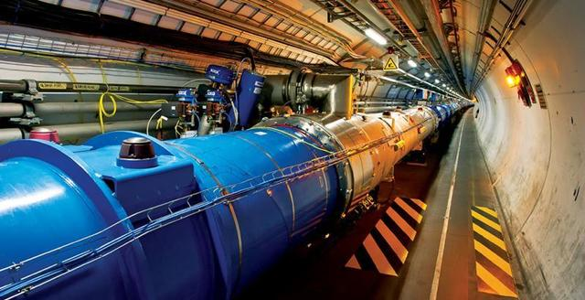
高能物理科学研究
粒子加速器（装置）
物质结构组成（理论）
夸克、轻子、玻色子
强力、弱力、电磁力、万有引力
粒子物理研究的重要手段之一
BEPCII，LHC，CEPC等等
探测器 （实验）
数据分析（科学发现）
探测各类粒子，用于科学研究
BESIII, JUNO, LHAASO, ATLAS, CMS …
  暗物质/暗能量
  宇宙起源、…

Slide 4
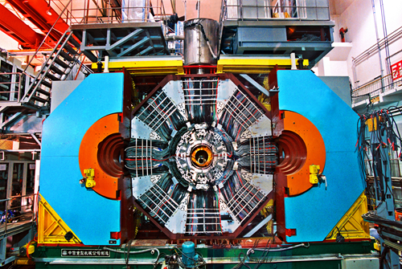
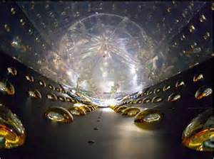
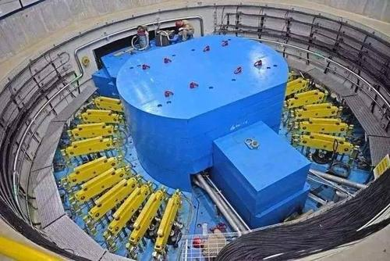
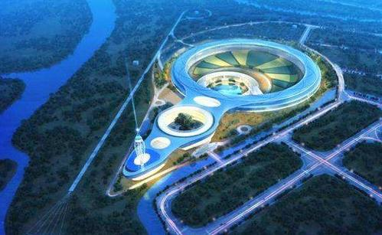
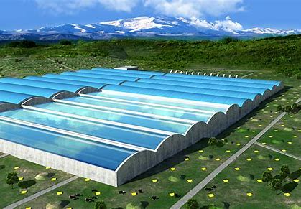
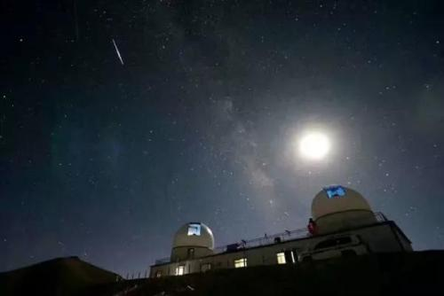
高能物理实验数据挑战
北京正负电子对撞机BECPII/BESIII
  每年~1PB raw data，已经积累20PB+
中微子实验
  大亚湾中微子实验已经积累>2PB原始数据
  江门中微子实验每年将产生3PB数据
高海拔宇宙线实验LHAASO
  位于四川稻城海子山，海拔4400米
  目前已经运行，每年产生10PB以上的数据
高能同步辐射光源HEPS
  Avg 300PB/year原始数据，
  单个实验数据产生速率> 400Gbps
高能空间天文实验HXMT/HERD/eXTP/GeCAM
等全部运行后预计每年将产生10PB数据
阿里原初引力波、中国散裂中子源、南方光源等

Slide 5
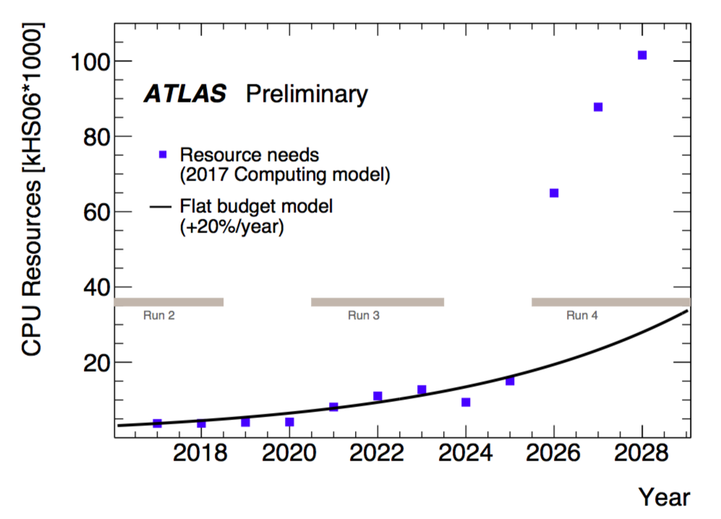
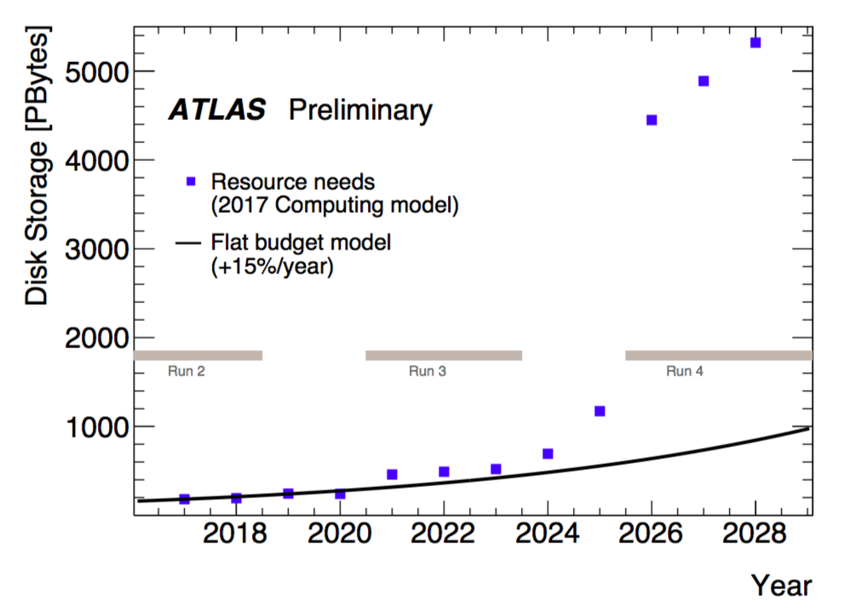
HL-LHC的计算需求
数据与计算挑战:
原始数据 2016: 50 PB → 2027: 600 PB
处理后的数据 (1 copy): 2016: 80 PB → 2027: 900 PB
⬇
10倍以上的存储需求
60倍以上的计算需求
  假设未来计算机技术平均每年有20%的提升，10年将有6倍的技术提升，仍需要在计算资源方面增加越10倍左右的投入

Slide 6
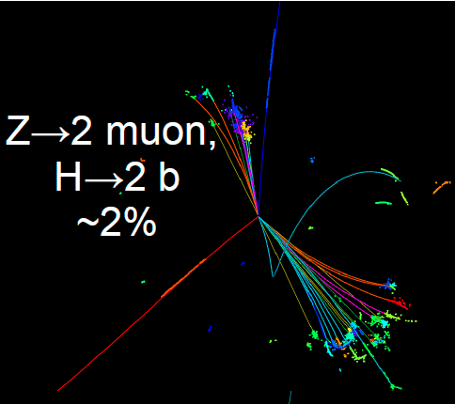
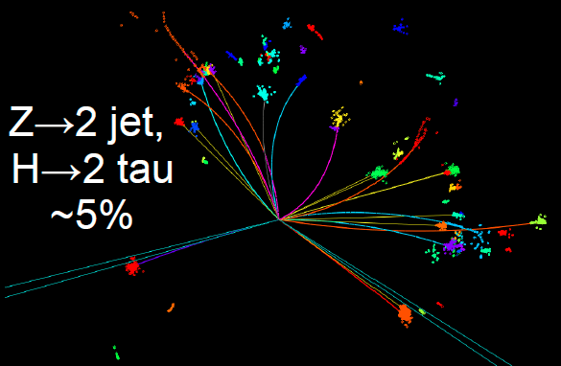
高能物理实验计算
高能物理科学研究能否成功依赖于计算技术的发展
实验采集到的数据需要强大的计算系统对其进行分析处理
物理模拟及理论计算需要强大的高性能计算支撑
不同的数据处理任务采用不同的计算模式
  粒子加速器和探测器的计算机模拟设计：计算密集型
  粒子探测器观测到的海量科学数据的分析处理：数据密集型
  高能物理理论研究中的高强度的科学计算：计算密集型
    例如格点量子色动力学（格点QCD)和计算宇宙学
大数据
大计算
大模型
高能物理领域已经步入EB级的大数据时代

Slide 7
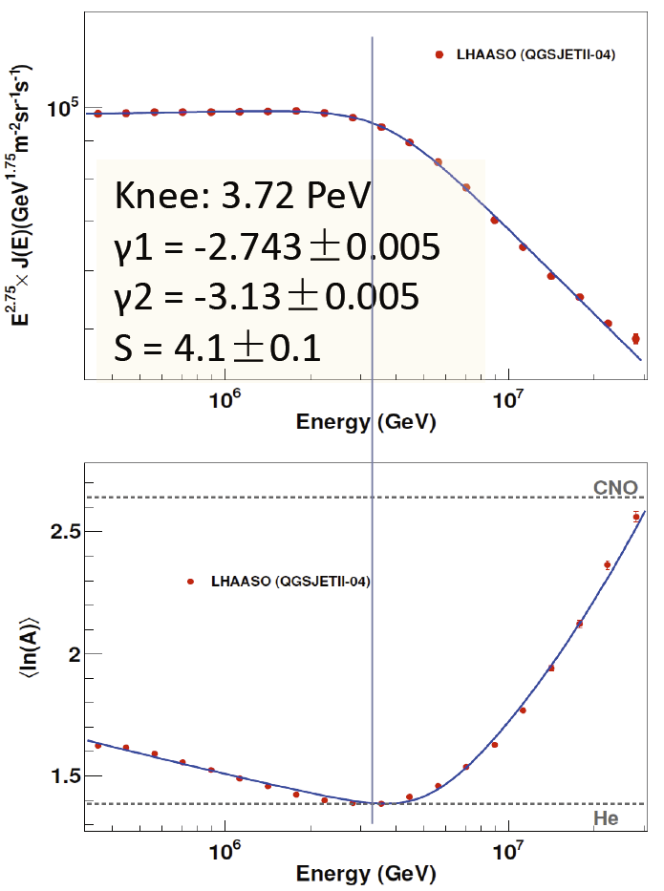
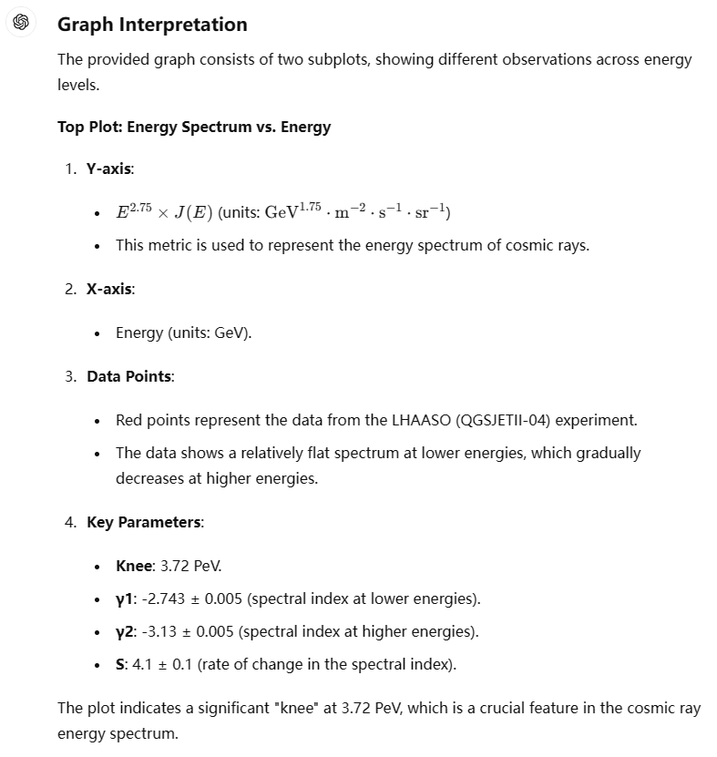
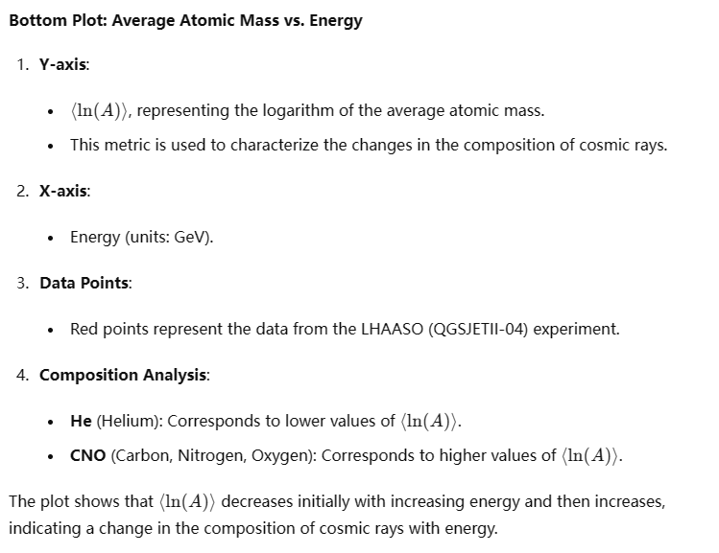
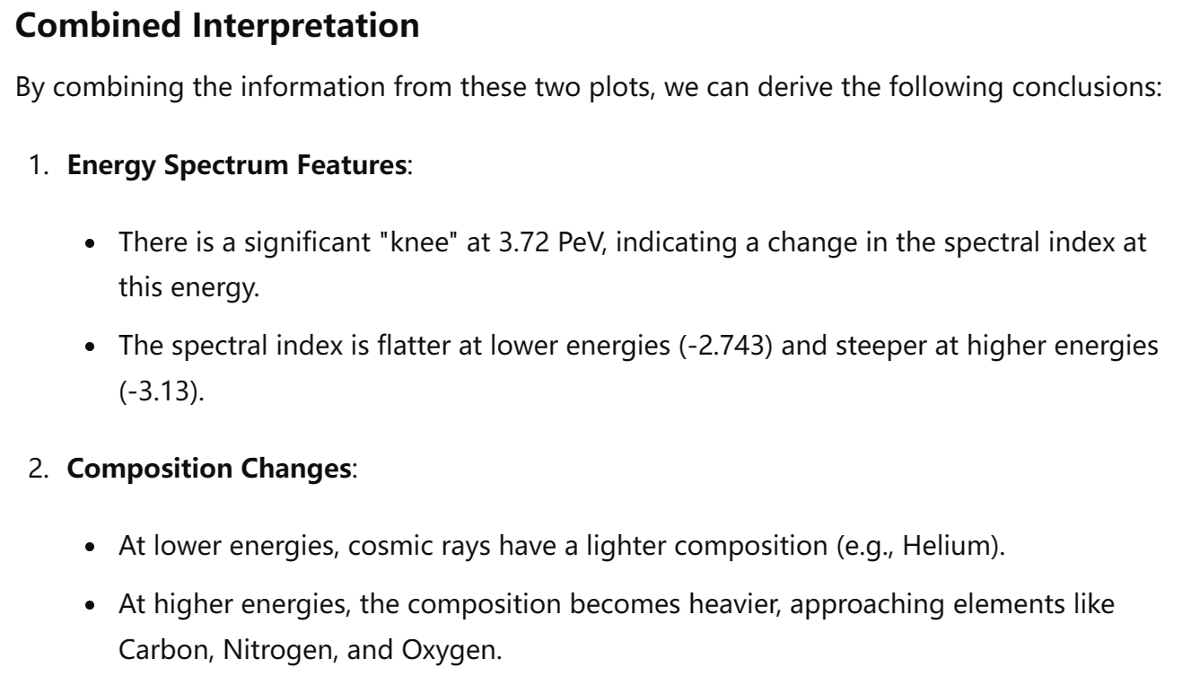
AI大爆发
ChatGPT-4O, 2024.5
天体物理学家的水平？

Slide 8
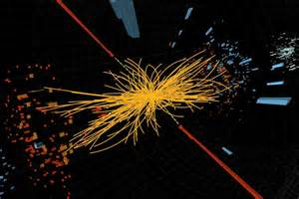
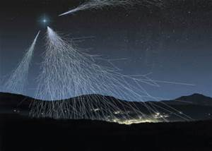
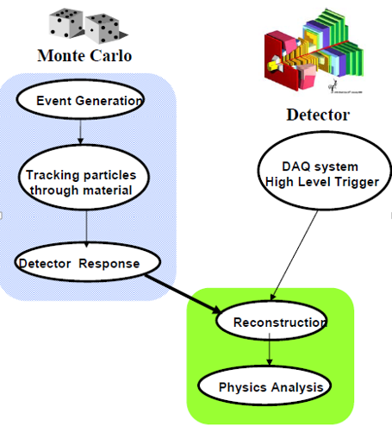
数据处理过程
事例：一次粒子对撞或者一次粒子间的相互作用
  粒子物理研究的基本对象
探测器记录事例，产生原始数据
  以二进制格式记录的探测器信号
  由计算机产生模拟实验的蒙特卡罗模拟数据，数字化
事例重建
  读出Raw/MC Raw数据，处理后产生相关物理信息，如动量、对撞顶点等；
数据分析
  由上千个属性组成的Event文件，提供物理学家进行分析，并最后产生物理结果

Slide 9
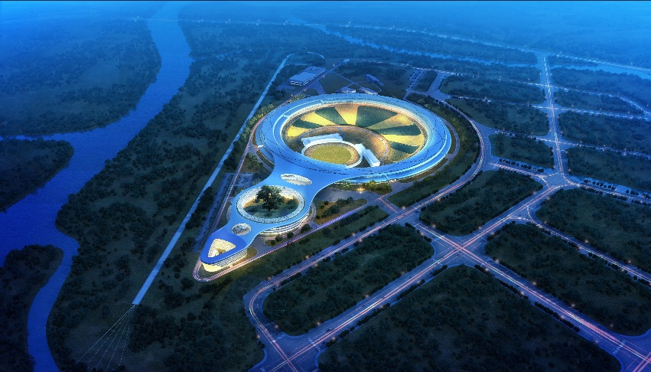
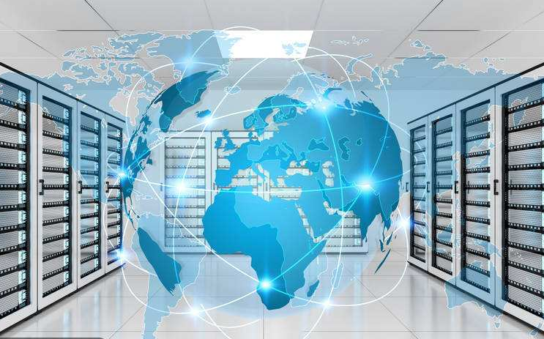



典型的高能物理计算平台
分布式计算系统
前端登录集群
本地计算集群
计算子系统
磁盘存储
防火墙
高速核心网络
磁带存储
专线链路
实验站
数据传输
数据备份
…
网络子系统
存储子系统

Slide 10



本地计算集群
管理计算节点，调度作业
提供用户提交作业接口
PBS
  开源，简单，历史悠久
  OpenPBS, PBS Pro, Torque
  IHEP在2016年以前的调度系统
HTCondor
  HTC：High Throughput Computing
  开源，更好的性能，更多的功能，调度算法更为公平
  IHEP现有调度系统
SLURM: 高性能计算调度
  HPC：High Performance Computing
  GPU、MPI等作业调度
LSF：商业调度软件
登录节点
提交
作业
计算结果
集群作业管理服务器
调度作业
运行作业
计算节点
LSF

Slide 11
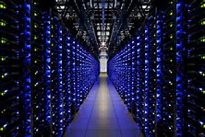
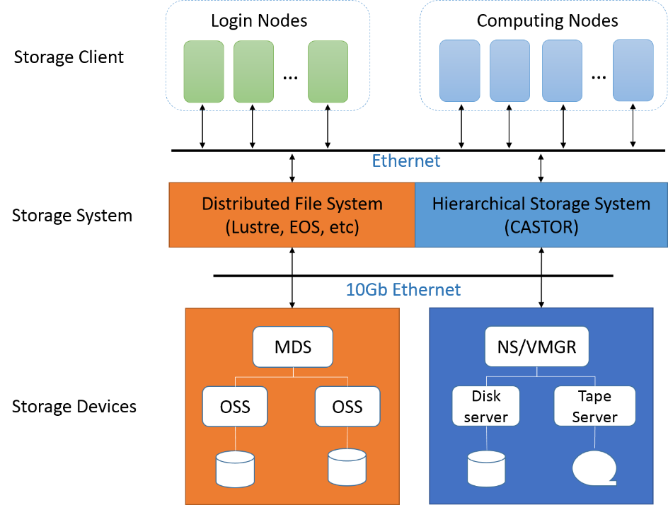
存储系统
磁带存储系统
  将顺序设备映射成类似于存储系统的树形目录
  CERN CASTOR/CTA, enstore等开源软件
  TSM/HPSS等商业软件
磁盘存储系统
  分布式文件系统
  Lustre、EOS、BeeGFS, GPFS、…
  应用层存储系统
  dCache、HDFS、EOS、…
用户目录
  AFS
软件库共享系统
  AFS, CVMFS

Slide 12
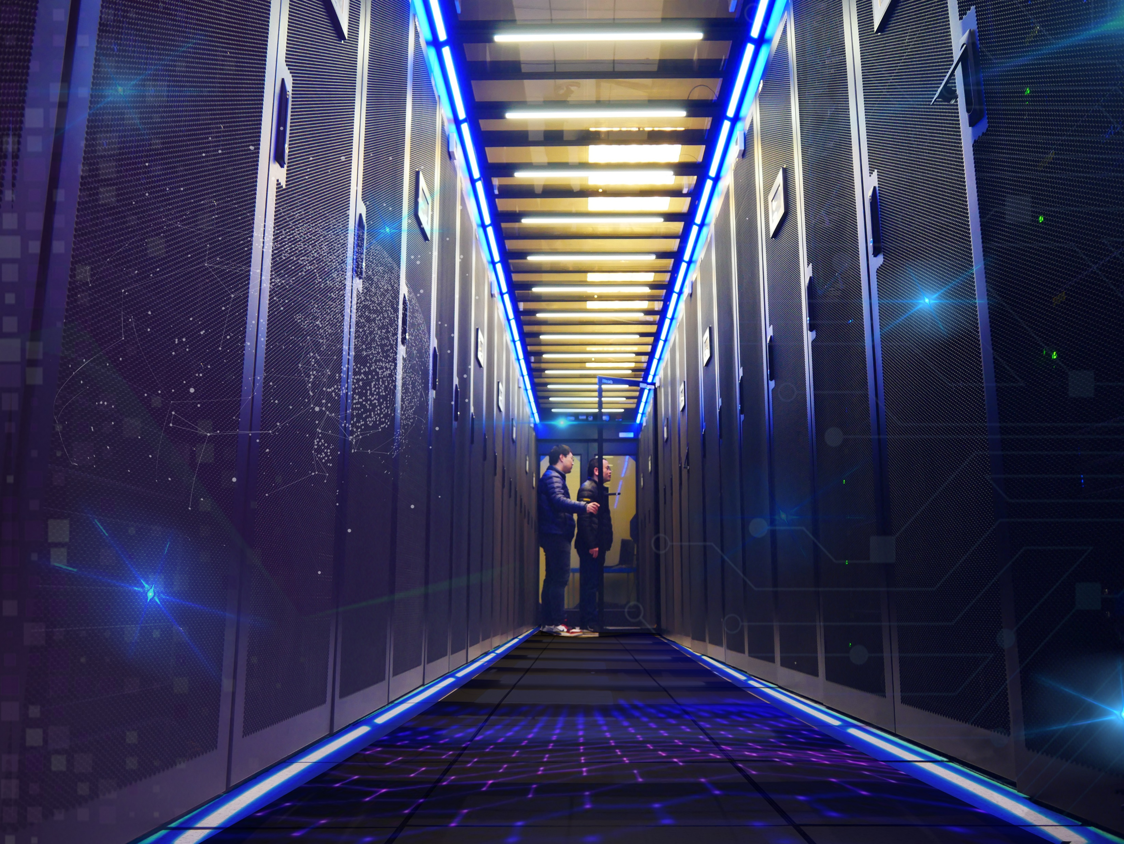
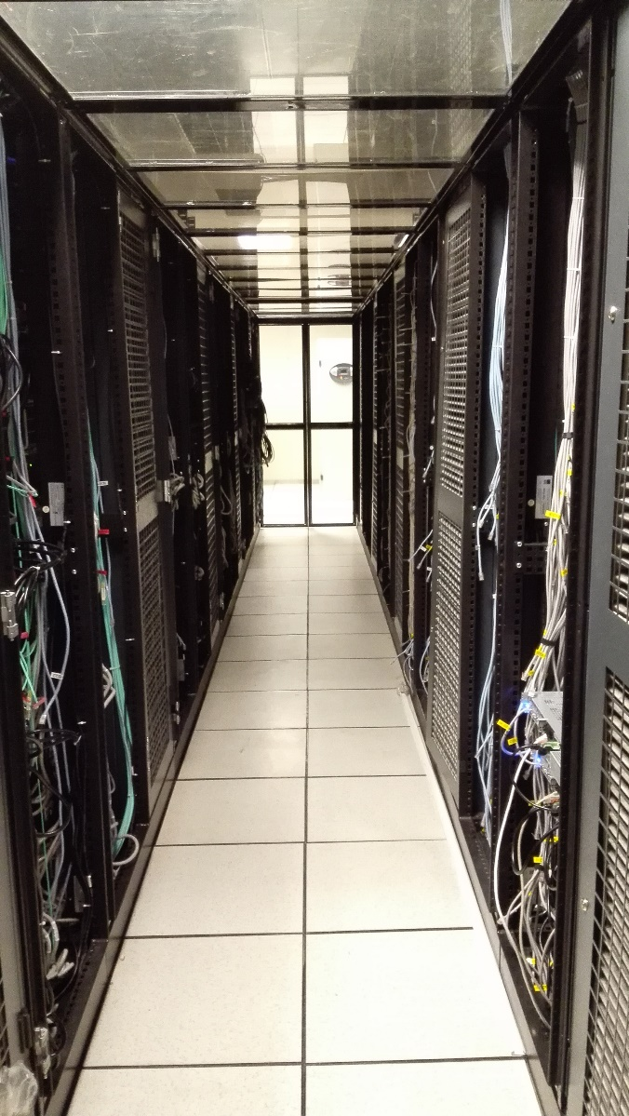
高能所计算集群
~112PB磁盘
Lustre, EOS等
~150PB磁带库
CTA
~100,000CPU核, ~300GPU卡
HTCondor, Slurm
2Tbps计算网络
100Gbps国际带宽
IPV4/V6双链路

Slide 13
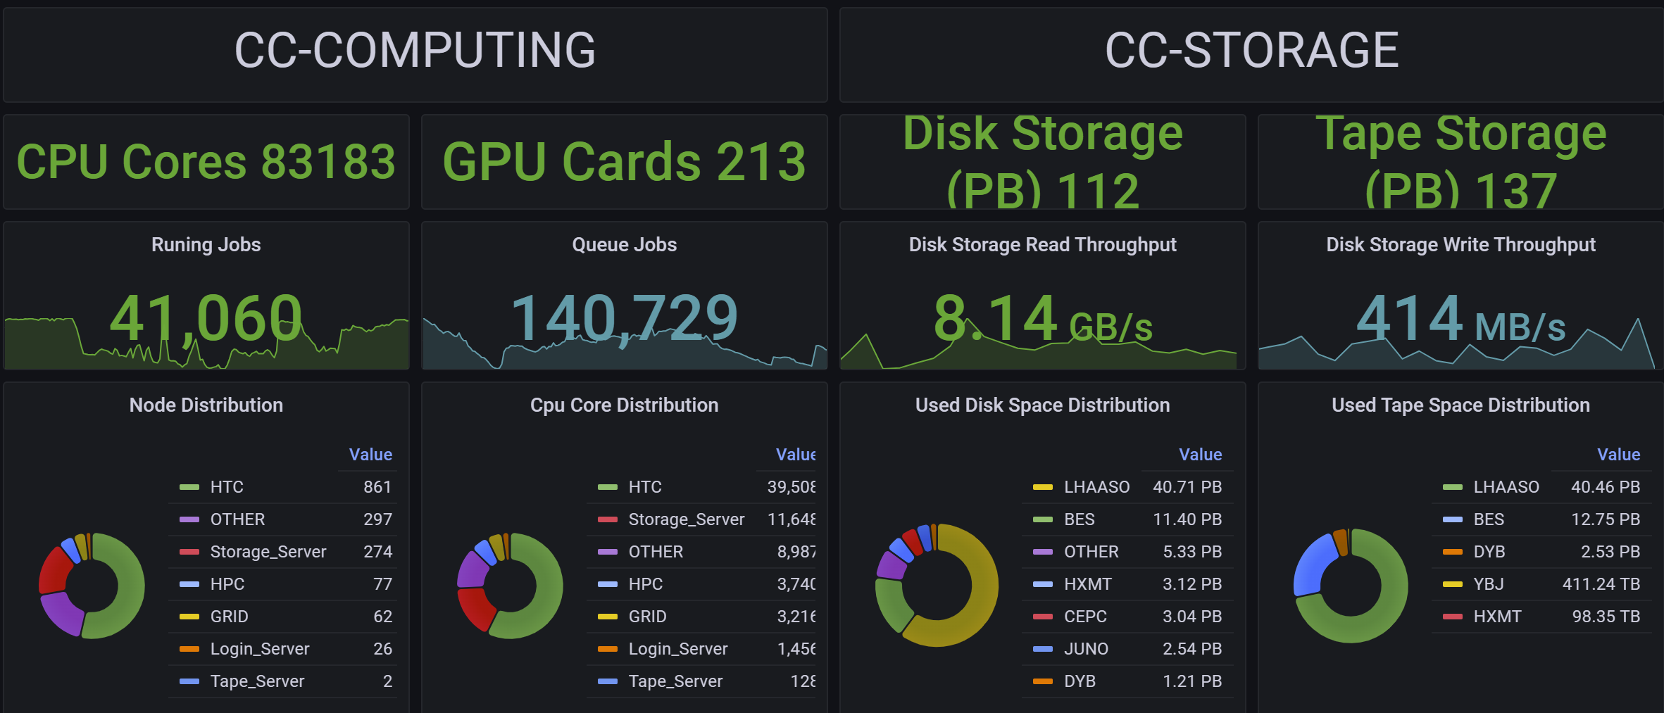
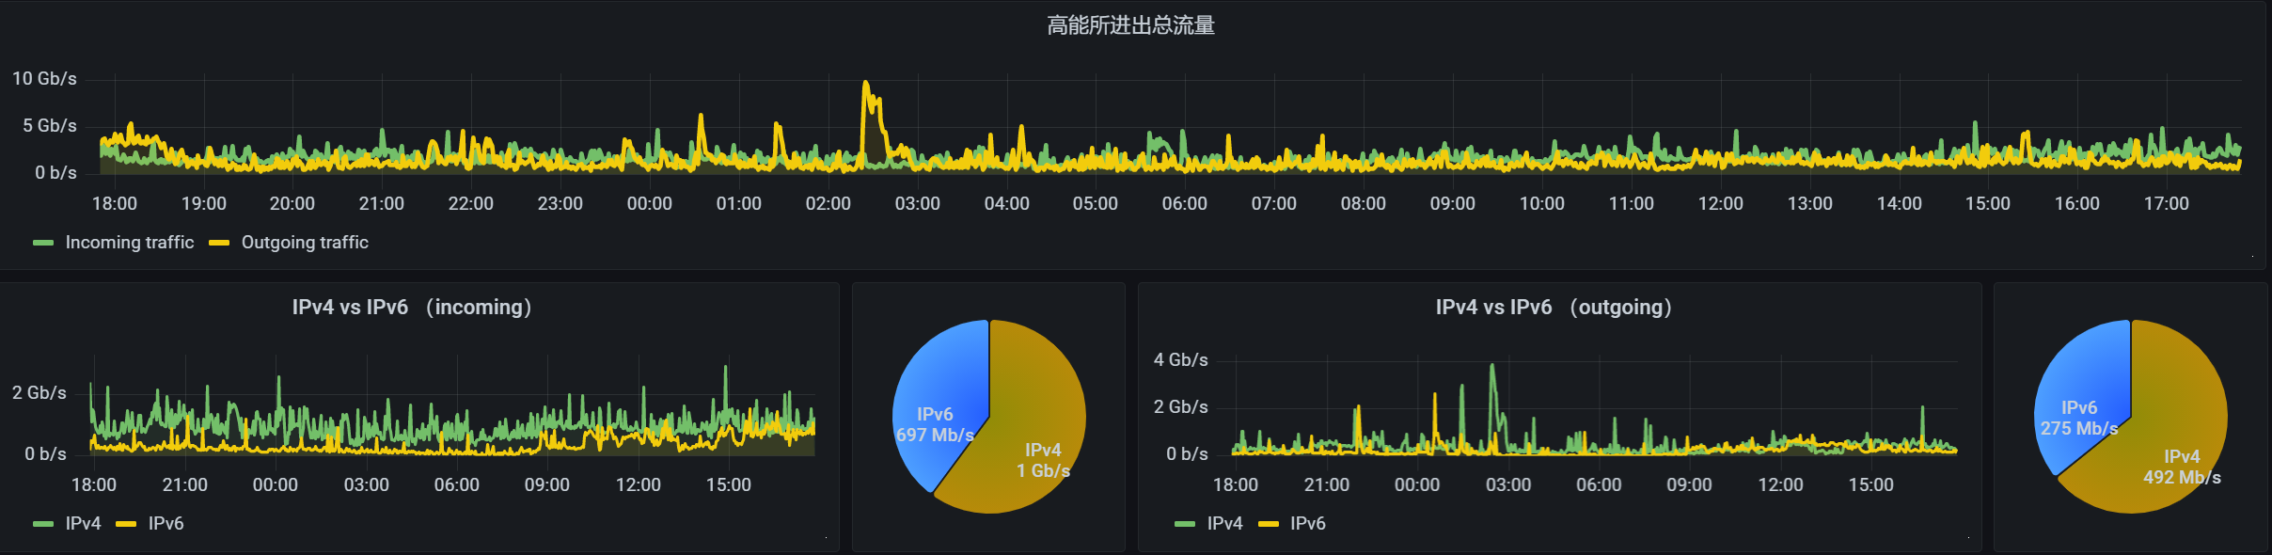
运行监视

Slide 14
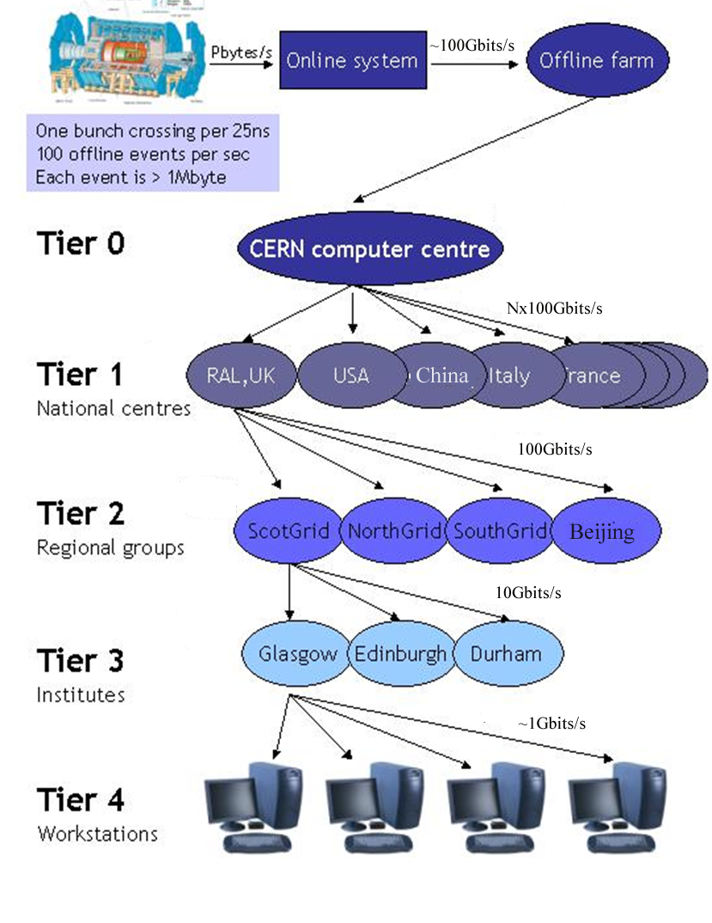
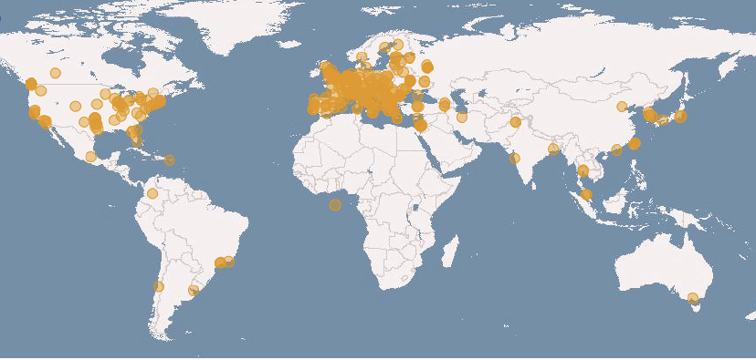
WLCG网格
WLCG: WorldWide LHC Computing Grid
Tier 0： CERN
  接收原始数据，保存在磁带系统中，并进行第一遍数据重建
  向Tier1分发数据
Tier1: 15个 (LHCb Beijing tier1)
  提供原始数据备份
  执行数据重建、分析等任务
  提供数据分发等网格服务
Tier2: 145个
  执行模拟、
  数据分析等任务
Tier3：本地系统
Notes:
http://wlcg-cric.cern.ch/wlcg/fedrcsite/list/

Slide 15
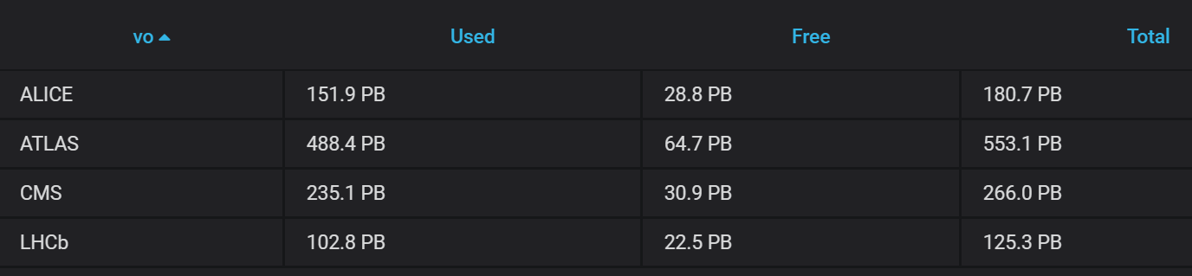
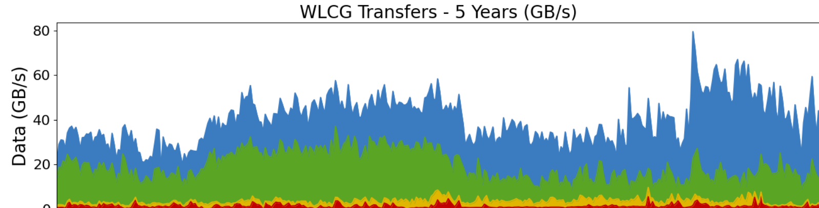
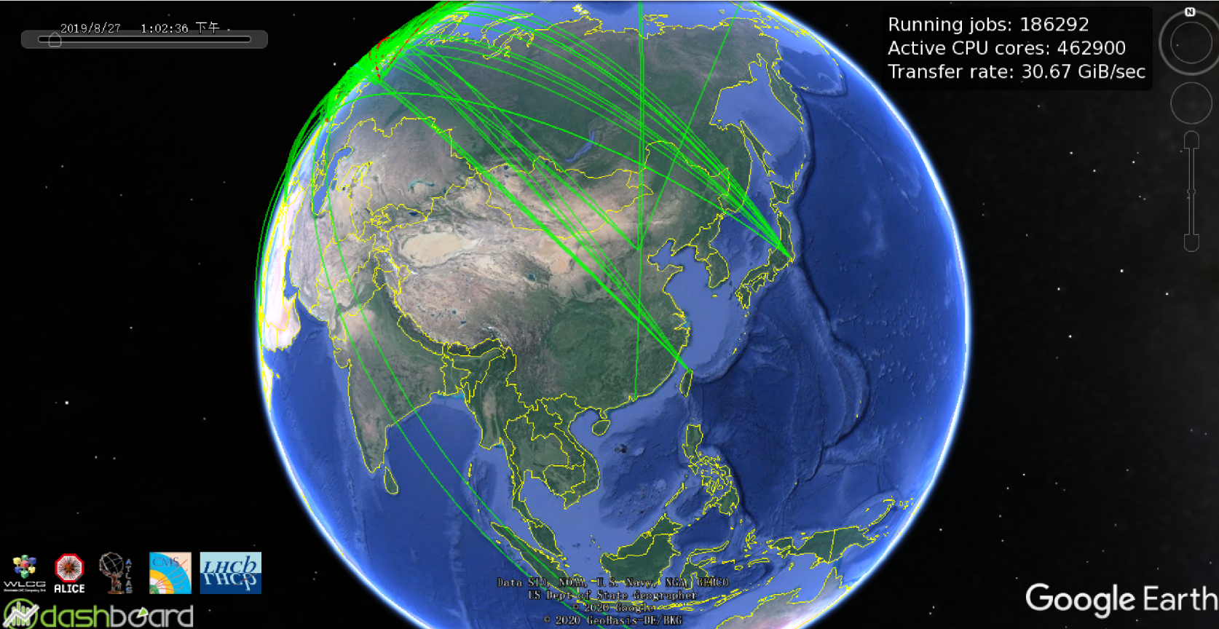
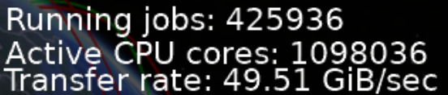
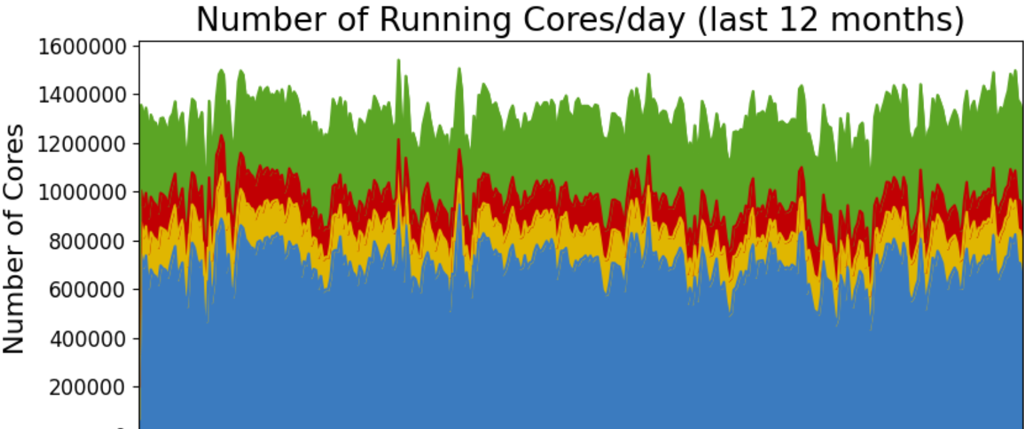
~1500PB/year
W
L
C
G
网
格
站
点
北京LCG站点
> 170站点
> 42国家
> 1,000,000 CPU
> 1,000 PB disk
> 1,800 PB tape
> 12,000 用户
> 150 虚拟组织
> 每天运行上百万作业
>全球每秒交换30GB数据
Notes:
http://wlcg-cric.cern.ch/wlcg/rrbplots

Slide 16

换个角度来看？
——计算机体系结构

Slide 17
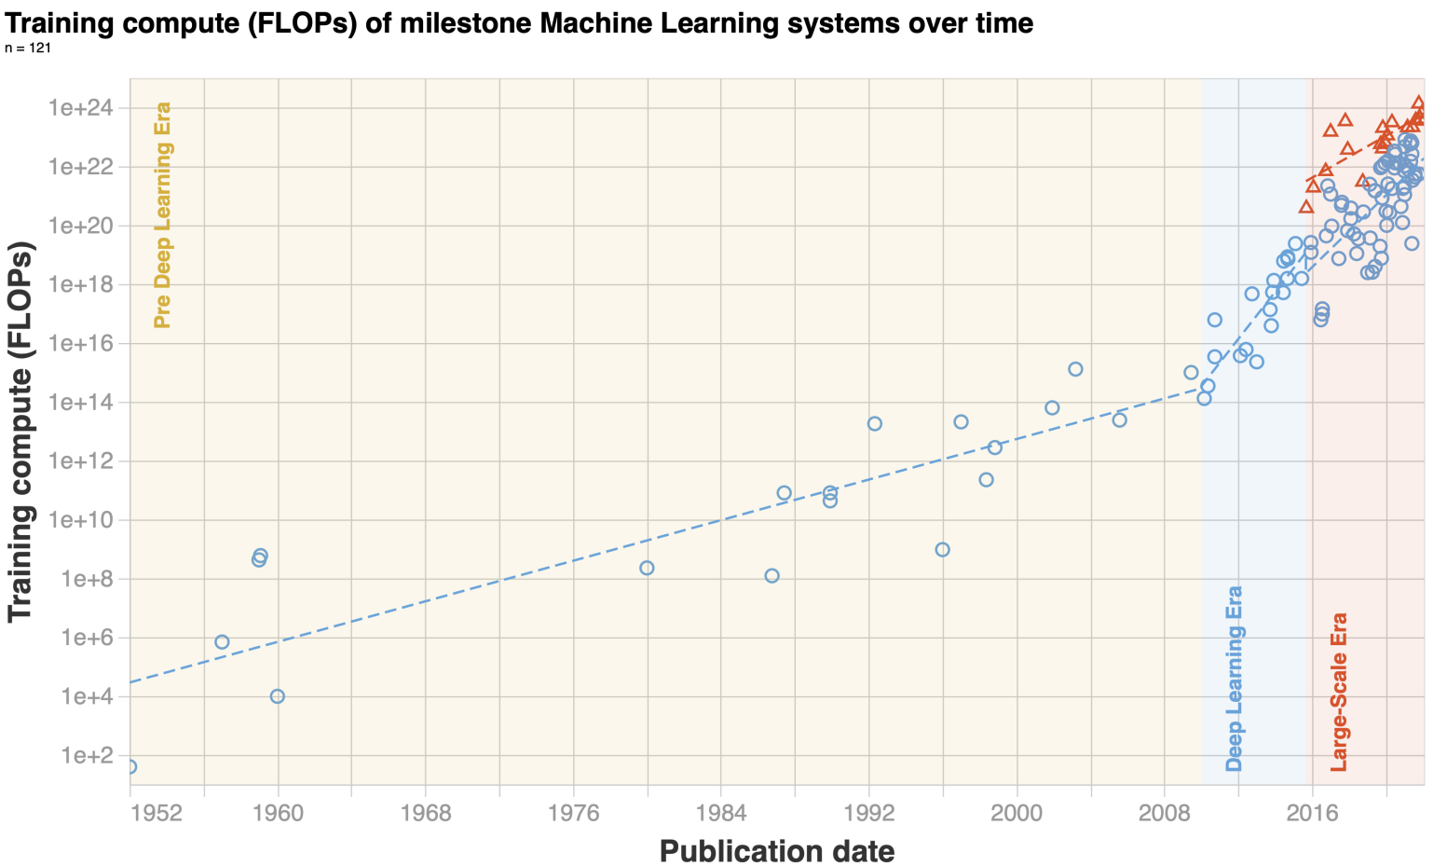
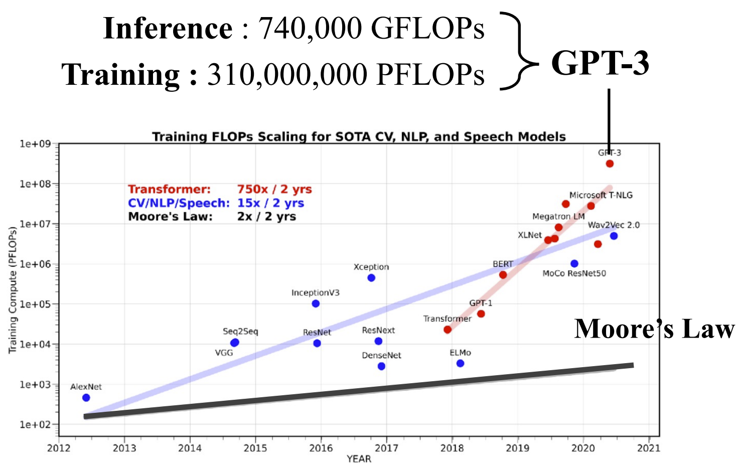
算力爆发增长
人工智能应⽤（尤其是深度学习和大模型）带来了爆发式的算⼒需求增⻓
Source: “Compute Trends Across Three Eras Of Machine Learning”, 2022 https://github.com/epoch-research/Compute-Trends
Source: “AI and Memory Wall”, 2021 https://medium.com/riselab/ai-andmemory-wall-2cb4265cb0b8

Slide 18
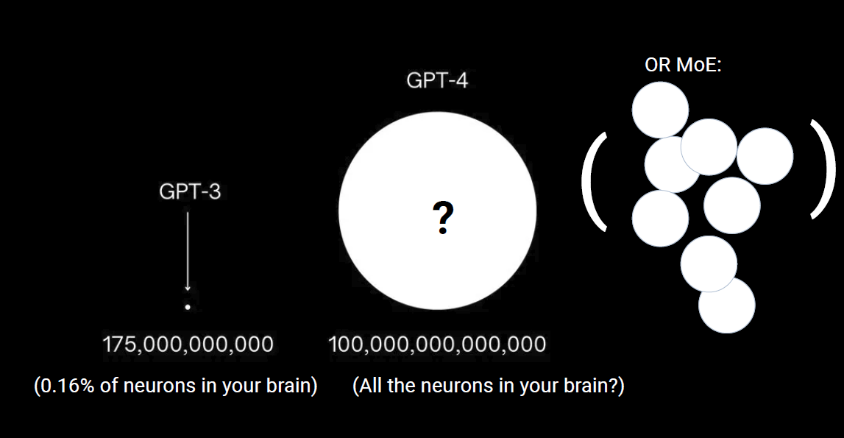
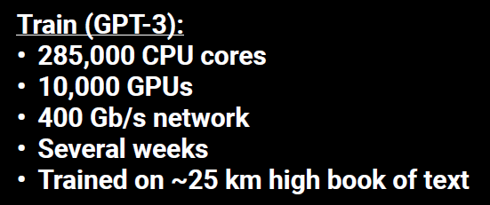
The cost of training GPT-3/4 could reach tens of billions of dollars.

Slide 19
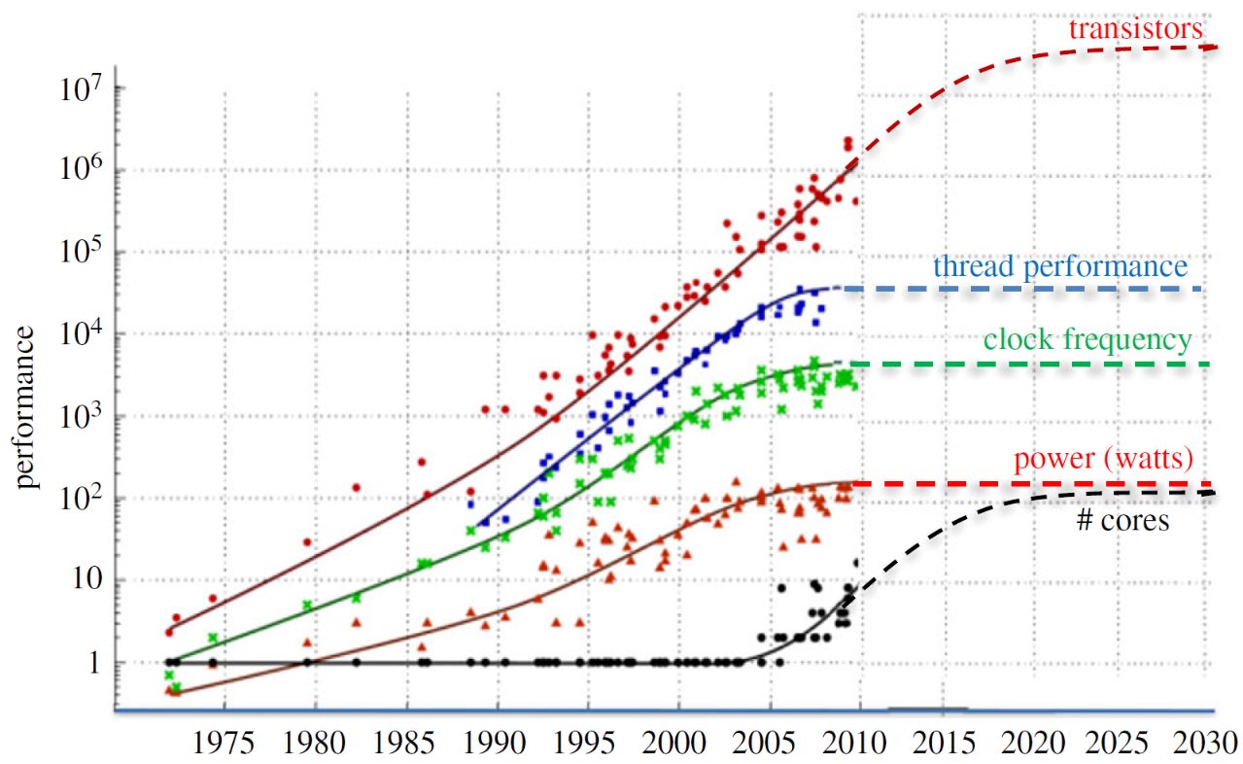
摩尔定律
二十一世纪以来，摩尔定律发展放缓，甚至面临失效
1）晶体管尺寸因不断逼近物理极限而减缓微缩，特别是进入10纳米以后更加趋缓
2）因芯片过热而不可无限提升主频，现大多控制在4GHz以内
3）处理器自遭遇主频
升级瓶颈后，转向多核架构
狭义的摩尔定律指每18到24个月，芯片上晶体管集成的密度会翻一番或者价格下降一半。普遍所讨论的是摩尔定律其实包含"摩尔定律"、"登纳德缩放"和"波拉克法则"三个重要法则。

Slide 20
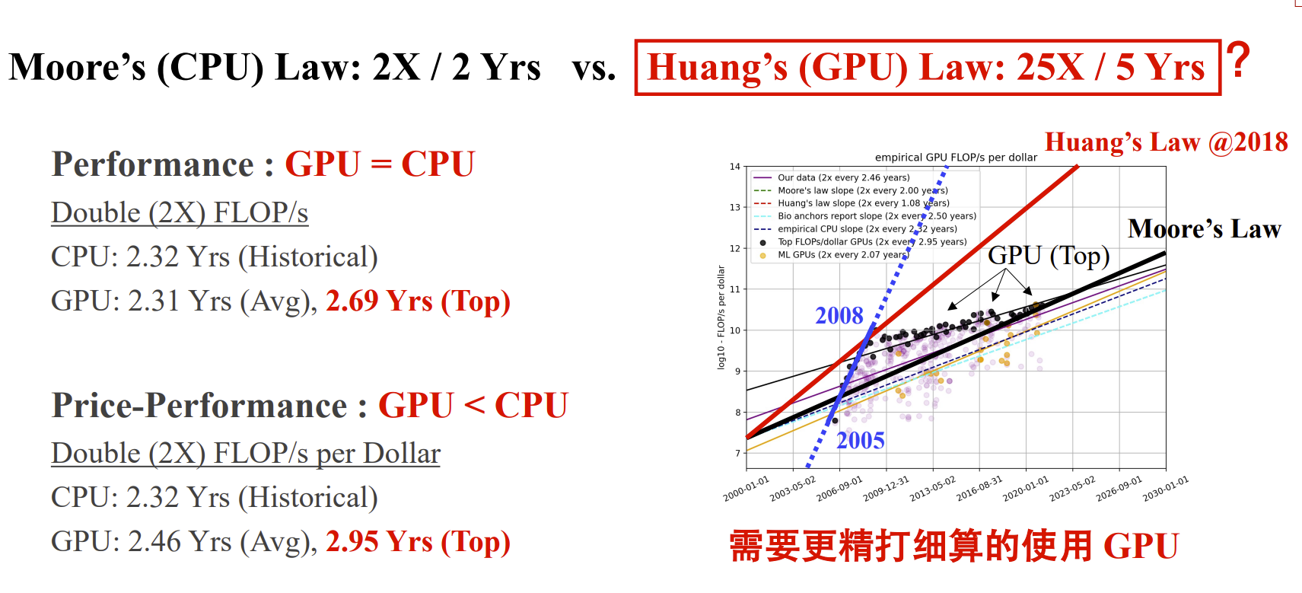
算力发展放缓
Source: “Trends in GPU price-performance”, 2022, https://epochai.org/blog/trends-in-gpu-price-performance

Slide 21
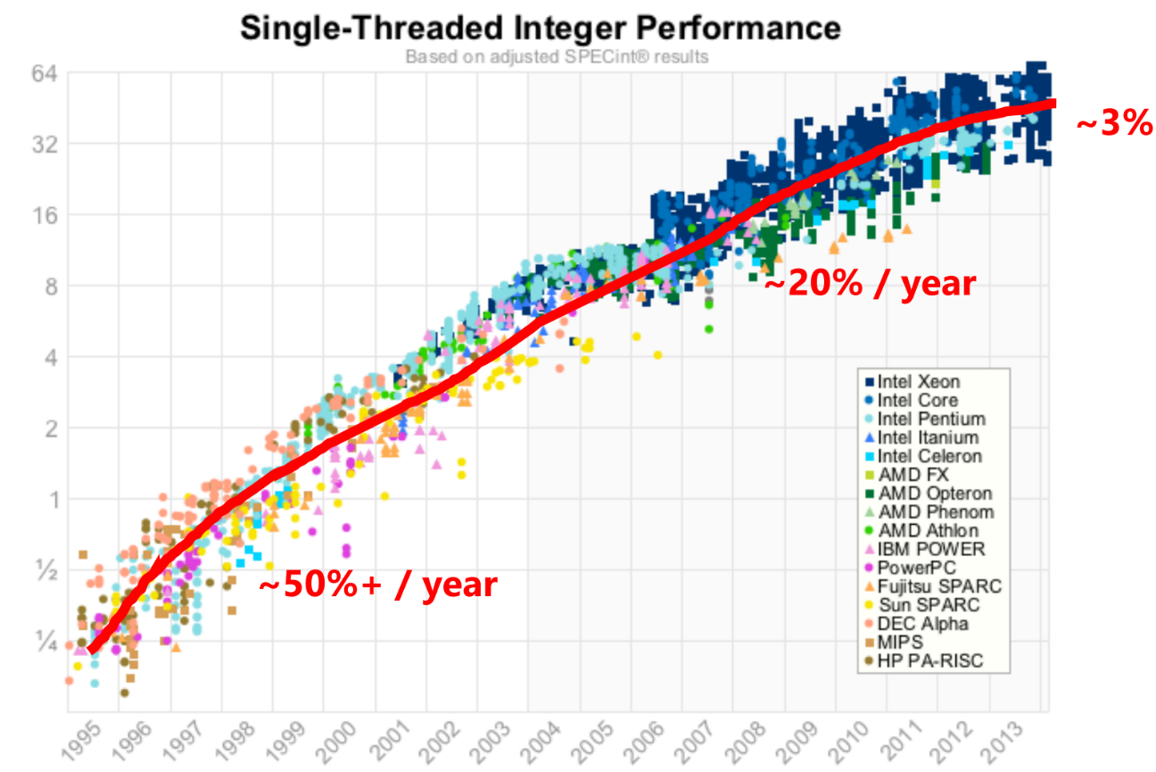
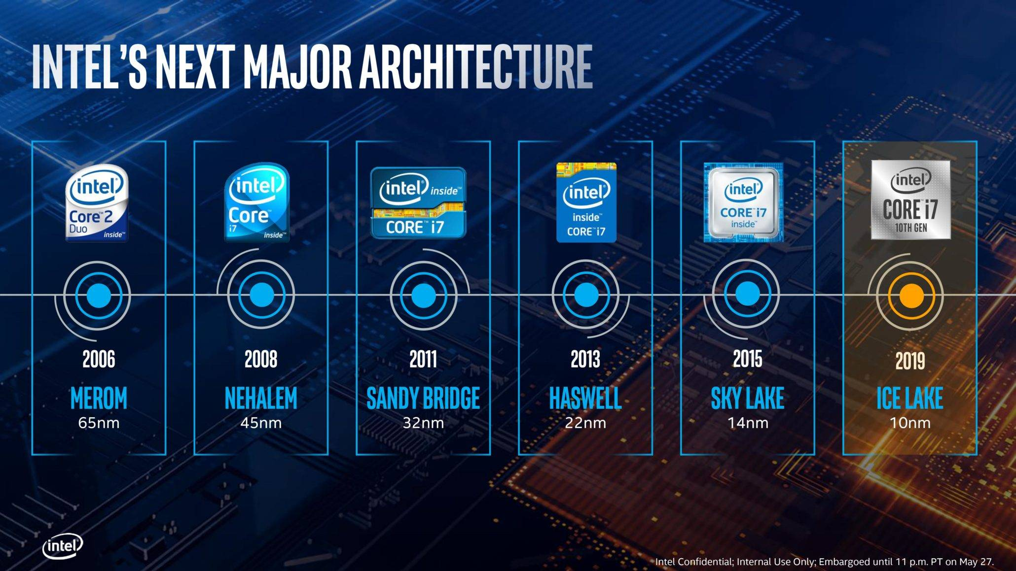
CPU核面临瓶颈
制程（Fabrication Process）
CPU 制造厂商也都有各自的路线图来实现更小的制程，例如台积电、三星等在 2022 和 2023 年实现 3nm 和 2nm 的制造工艺
https://preshing.com/20120208/a-look-back-at-single-threaded-cpu-performance/

Slide 22
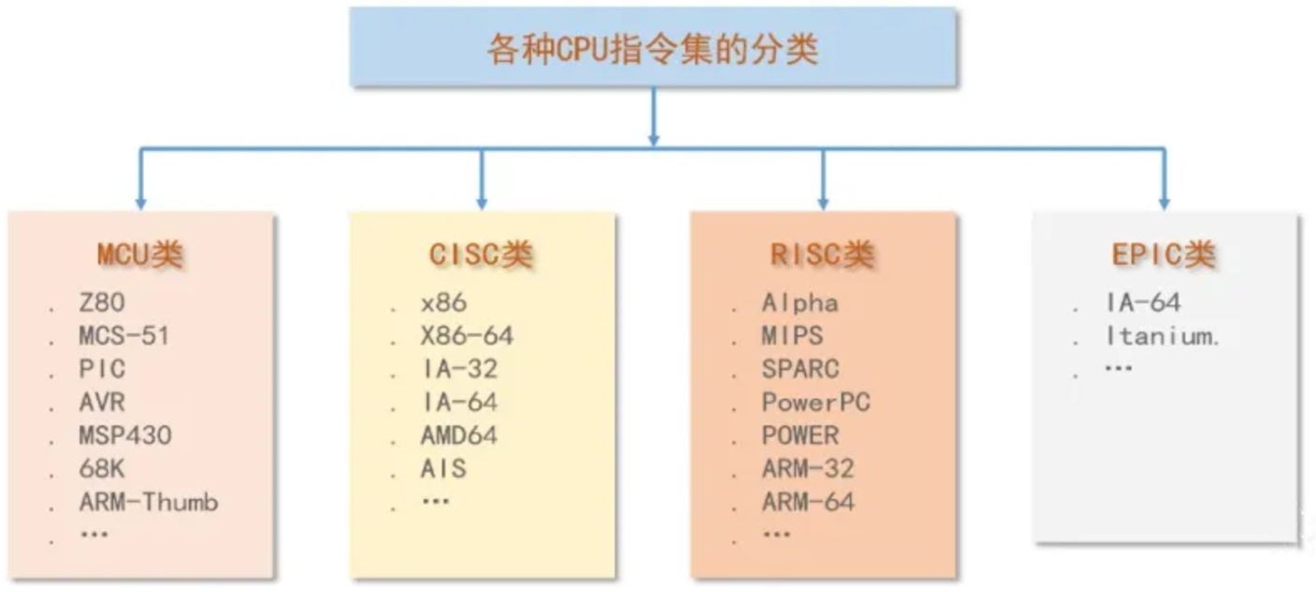
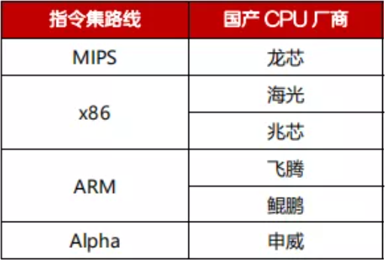
CPU指令集
计算机指令是计算机硬件直接能识别的命令
指令集架构是指一种类型CPU中用来计算和控制计算机系统的一套指令的集合
三种指令集
  复杂指令集CISC（Complex Instruction Set Computer）
  精简指令集RISC（Reduced Instruction Set Computing）
  精确并行指令集EPIC（Explicitly Parallel Instruction Computers）

Slide 23
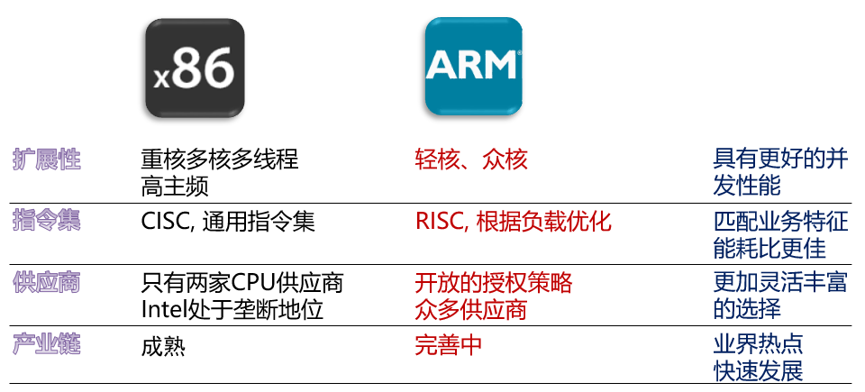
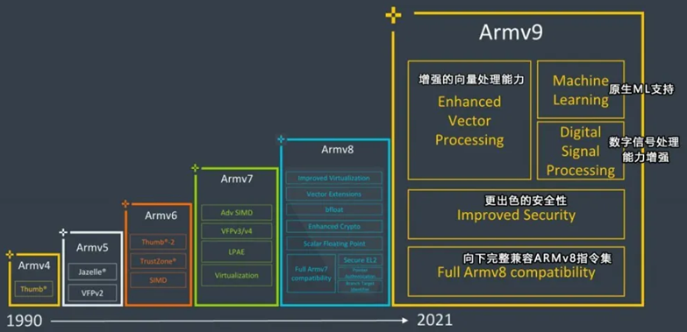
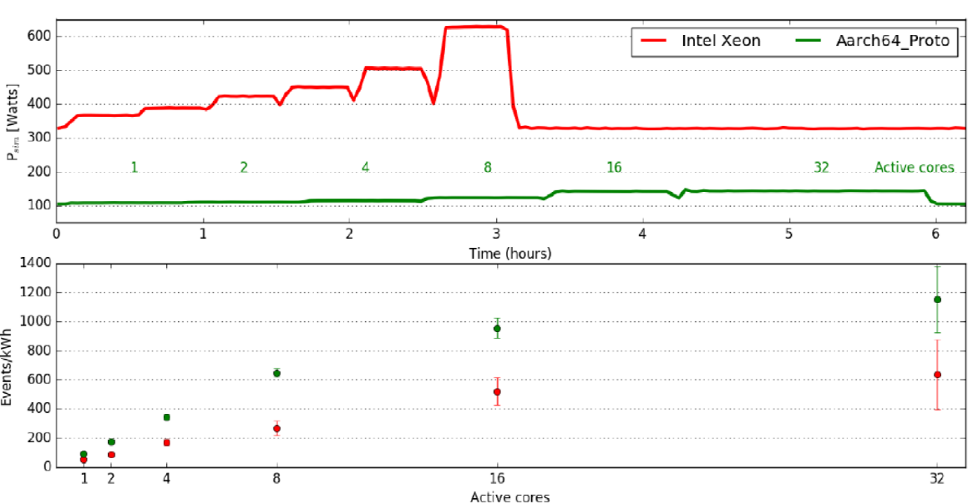
ARM指令集及发展
在移动设备等领域占有率高
  ARM 应用于智能手机＞99%、车载信息设备＞95%、可穿戴设备＞90%。
ARM通过三种授权模式，应用生态完善
  使用层级、内核层级、架构/指令集层级
ATLAS测试结果

Slide 24
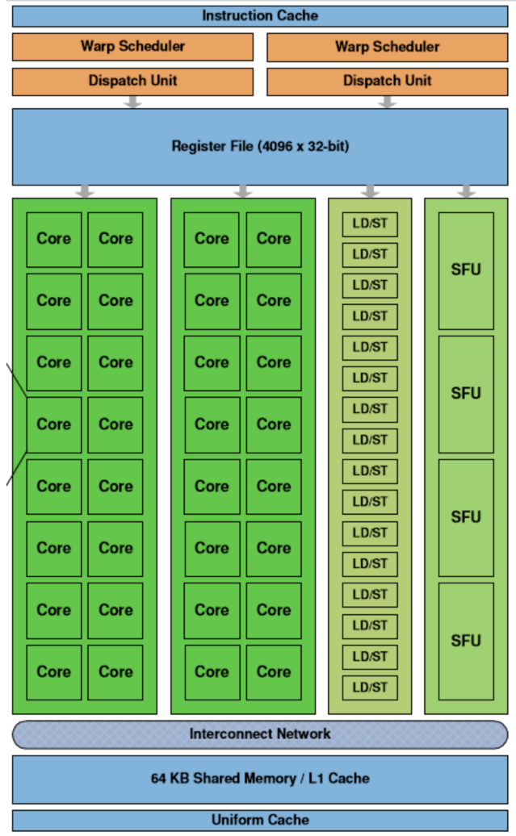
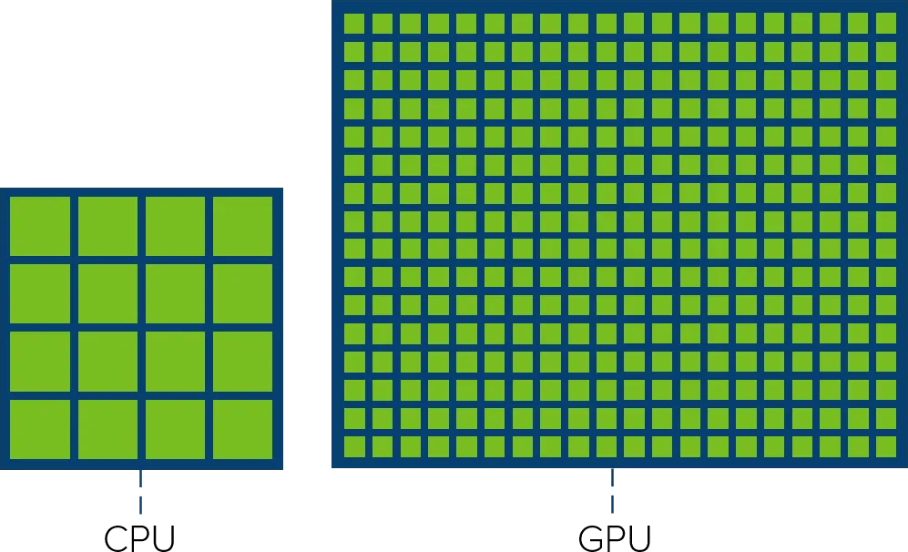
GPU
图形处理单元：Graphics Processing Unit，GPU
其设计与 CPU 完全不同，主要提高系统的吞吐量，在同一时间竭尽全力处理更多的任务
最初加速图片创建与渲染，由于其高度并行性，在AI及大数据处理方面得到广泛应用
流式多处理器（Streaming Multiprocessor, SM）是 GPU 的基本
单元，包含以下部分：
  线程调度器（Warp Scheduler）：线程束（Warp）是最基本的单元，
  包含 32 或更多的并行的线程
  访问存储单元（Load/Store Queues）：在核心和内存之间快速传输数据
  核心（Core）：GPU 最基本的处理单元，也被称作流处理器
  SM 中还包含特殊函数的计算单元（Special Functions Unit、SFU）
  以及用于存储和缓存数据的寄存器文件
  （Register File）、共享内存（Shared Memory），
  一级缓存和通用缓存等

Slide 25


Nvidia Hopper H100架构
144个流式多处理器SM，每个SM有128个FP32内核、64个FP64内核和64个INT32，以及4 个Tensor Core；800亿个晶体管，4nm工艺
H100 GPU在FP16、FP32和FP64计算方面比A100快三倍，在8位浮点数学运算方面快六倍
专用核心以支持机器学习等特定应用
  比如：张量核心（Tensor Core）和光线追踪核心（Ray-Tracing Core）
  cuQuantum加速量子计算模拟
功耗达到惊人的700W！
Notes:
https://developer.nvidia.com/cuquantum-sdk
Simon C Blyth. Opticks : GPU Optical Photon Simulation for Particle Physics using NVIDIA® OptiX™

Slide 26






ASIC
ASIC(Application Specific Integrated Circuit):专用集成电路芯片
  针对用户对特定电子系统的需求，固定算法最优化设计
  ASIC 芯片模块可广泛应用于人工智能设备、军事国防设备等智慧终端
  比如：NPU (Neural Networks Process Units), TPU(Tensor Processing Units), …
优点：面积小、能耗低、集成度高、价格低
缺点：设计周期长、更新频繁、市场风险高
Google
Source | NPU
Amazon | AWS Inferentia
Alibaba | Ali-NPU
Baidu | Kunlun
Bitmain | Sophon
Cambricon | MLU
Google | TPU
Graphcore | IPU
Intel | NNP, Myriad, EyeQ
Nvidia | NVDLA
Huawei | Ascend
Apple | Neural Engine
Samsung | NPU
Intel/Nervana
Intel
Graphcore
NVidia
FPGA
Notes:
PLD：Programmable Logic Devices

Slide 27



FPGA
FPGA (Field Programmable Gate Array)：现场可编程门阵列
  先购买再设计的“万能”芯片
  FPGA流片即可以成为ASIC
特点
  特定的FPGA硬件比通用的CPU更快更高效
  与CPU/GPU相比，更节能
  与ASIC相比，随时可以更改硬件配置：100ms-1s
  用量小时，不需要ASIC流片，成本低
内部结构
  可编程输入输出单元（IOB）
  可配置逻辑块（CLB）
  数字时钟管理模块（DCM）
  嵌入式块RAM（BRAM）
  丰富的布线资源
  底层内嵌功能单元

Slide 28



FPGA的并行性
FPGA支持SIMD,MISD等多种形式的并行化
  对于MISD类的应用，即单一数据需要用许多条指令并行处理，FPGA更有优势
通过调整硬件资源，在特定的算法上FPGA的性能会超过GPU，因为GPU的硬件资源不能改动
FPGA的功耗（~10W）远远低于GPU卡（~200W）
目前，FPGA在科研领域及大数据等方面应用较多

Slide 29


DPU
数据处理单元 (Data Processing Unit，DPU)将成为继CPU、GPU的第三块主力芯片
DPU主要应用场景
  算力卸载：作为通用算力补充，提供可编程和开放性
  存算结合：通过小型化、算力融合实现单位空间、单位功耗下最优处理效率
  以数据为中心：提升数据处理性能，以算力换空间
DPU算力在数据密集型计算中的比例逐渐提升
DPU主要实现模式
Nvidia bluefield-3 DPU
基于FPGA的DPU
基于ASIC的DPU
基于多核芯片MP的DPU
SoC-GP
SoC-NP

Slide 30


A New Golden Age for Computer Architecture?
Source: http://dx.doi.org/10.1145/3282307 (2019)

Slide 31
现阶段一些发展方向
异构计算渐成主流
  CPU、GPU、DPU、FPGA、ASIC是目前通用计算领域的主流计算芯片
  CPU芯片兼顾控制和计算，是构成笔记本、智能终端及服务器计算硬件主体
  GPU芯片适合通用并行处理，应用领域由早期图像处理拓展至通用加速
  FPGA芯片具备可重构特性，适合于需要定制的航空航天、车载、工业、科学计算等领域
  AI ASIC芯片现已成为专用计算加速芯片创新的典型代表（TPU、寒武纪、…）
异构计算软件作用日益凸显
  从硬件开发转移到深化应用、软硬件融合创新阶段，软件对异构计算的支撑作用越来越明显
数据中心异构体系开启由GPU到DPU/FPGA的新变革
  将“CPU处理效率低下、GPU处理不了”的负载卸载到DPU/FPGA等专用芯片
高性能计算（超算、HPC）已经成为集群计算的重要应用领域
  2021年全世界开始步入E级计算时代
  格点QCD、宇宙学模拟、粒子物理模拟等是HPC重点应用

Slide 32

异构计算部件

Slide 33

再回到高能物理数据处理
——软件的挑战与发展

Slide 34

计算硬件的变迁
DPU
计算加速部件是异构的，软硬协同，编程是不统一的
如何整合到高能物理数据处理？给高能物理软件带来了巨大的挑战！

Slide 35
并行处理
现代处理器硬件的一个核心特征是“并行处理”
  SIMD – Single Instruction Multiple Data (vectorisation)
    在多个数据对象上执行相同的操作
  MIMD – Multiple Instruction Multiple Data (multi-threading or multi-processing)
    同时在多个对象上执行多个操作
由于事例独立性使得高能物理数据处理具有天然并行性，通常采用粗粒度的并行化
  将一个任务分成多个作业，同时运行（作业并行）
  在一个作业内部同时处理多个事例（事例间并行）
  在一个事例上同时执行多个操作（事例内并行）
现代计算机硬件需要更加细粒度的并行，比如超级计算、数千个GPU卡并行
  比如“太湖之光”的主从核的众核架构等
  需要根据物理问题，重新思考新的架构与算法

Slide 36
异构编程
目前，已有多种并行硬件架构
CPU并行指令集各不相同
  X86: SSE4.2 (Streaming SIMD Extensions), AVX (Intel Advanced Vector Extensions), AVX2, AVX512
  ARM: NEON, SVE (Scalable Vector Extension)
  Others: VMX(Altivec), VSX (power7)
GPU/FPGA架构
  Nvidia, AMD, Intel, Sugon, Xilinx, Altera(Intel), …
其它超越冯诺依曼架构的体系，比如Intel CSA
各种编程框架
  CUDA, TBB, OpenACC, OpenMP, OpenCL (→Vulcan), Kokkos, …
  HIP (sugon DCU), Verilog, vivada/vitis, …
  Hadoop, Spark, STORM, …
Notes:
CSA: (Configurable Spatial Architecuture)

Slide 37
开源软件
高能物理贡献了很多开源软件
  存储、计算、网络、数据分析等
  GEANT4, ROOT, RUCIO, CVMFS, EOS, dCache, CASTOR, …
使用大量的业界开源系统
  Openstack, CEPH, Hadoop, Spark, …
与业界开源软件互相融合，取长补短
  业界的开源社区活跃，文档齐全
挑战：如何整合开源软件，长期发展

Slide 38



数据科学与机器学习
今年来，数据科学与机器学习蓬勃发展
  算法、算力、数据组成计算智能
Python已经变成了数据科学的基本语言
  社区活跃，文档丰富
  Numpy, matplotlib, pytorch, tensorflow, etc
上世纪90年代，高能物理领域开始机器学习技术
目前，机器学习已广泛应用于高能物理
Ben Blaiszik, “2021 AI/ML Publication Statistics and Charts”. Zenodo, Sep. 07, 2022. doi: 10.5281/zenodo.7057437.

Slide 39



AI4Science
AI4Science顾名思义：将大数据、机器学习、深度学习等人工智能技术应用到科学研究中
AI处理多维、多模态的海量数据，不仅将加速科研流程，还将帮助发现新的科学规律
AI4Science不仅仅是将AI应用到Science，而是两者相互影响与耦合，共同发展
DeepMind最新研究登Nature，揭示AI时代科研新范式，开拓未知领域，孕育科技革命，其中包括数据采集、数据选择、数据标注、数据生成以及粒子物理应用等
https://www.nature.com/articles/s41586-023-06221-2

Slide 40



ChatGPT
如果问最近最火爆的科技热点是什么？非ChatGPT莫属。
ChatGPT是由OpenAI发布的人工智能对话生成系统。
聊天、写代码、修改bug、做表格、发论文、写作业、做翻译，无所不能…
Chat GPT可以做物理吗？
“尽管 GPT-4 具有多种功能，但它与早期的
GPT 模型具有类似的局限性。 最重要的是，它
仍然不完全可靠”
跨学科准确率约为 75%（图 6）
OpenAI 2023年论文
Figures 4 GPT 在学术和专业考试中的表现
https://arxiv.org/pdf/2303.08774.pdf

Slide 41






NISQ量子计算时代
含噪声的中型量子时代（Noisy Intermediate-Scale Quantum, NISQ）
  50-100 Qubit，高噪声
  在高能物理领域，在Tracking, Analysis等方面已有应用
2023年6月，IBM首次验证100+量子比特，无需纠错，依然可取得精确结果，甚至超越经典计算机
https://www.nature.com/articles/s41586-023-06096-3
动手编写量子程序：https://qc.ihep.ac.cn/

Slide 42
总结
高能物理计算涉及到计算机体系结构、计算机软件与理论、科学数据处理等多个学科方向
计算、存储、网络是基础设施，数据是核心，软件框架是中间件，数据分析是顶层应用，科学发现是最终目标
本次暑期培训包括各类实验数据处理（粒子物理、天文实验、光源实验、宇宙线等），各种计算技术（高性能计算、数据存储与管理、网络与安全、软件框架、CUDA/HPC、异构计算、AI以及大模型等），内容丰富
采用先进的技术，进行规范的使用，以提高数据处理的效率，促进科学发现

Slide 43
谢 谢！

